Slide 1
  CÁC SỐ TRONG PHẠM VI 1000
CHỦ ĐỀ 10
BÀI 51:
SỐ CÓ BA CHỮ SỐ

Slide 2
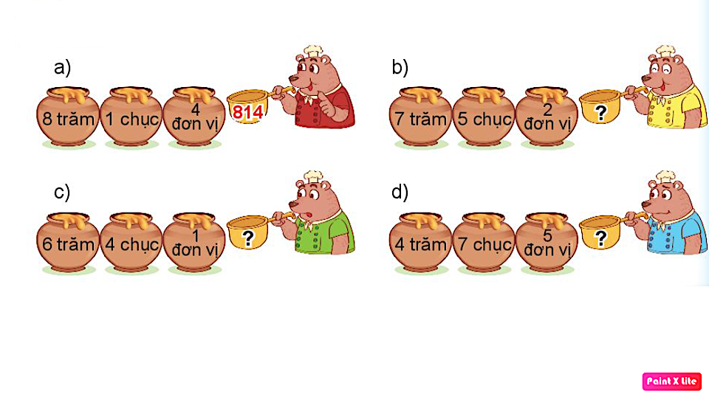
Số ?
1
752
641
475

Slide 3
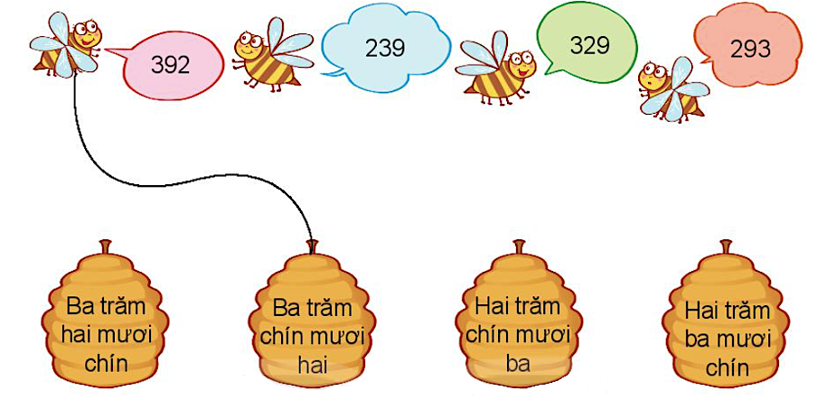
2
Mỗi chú ong đến từ tổ nào?

Slide 4
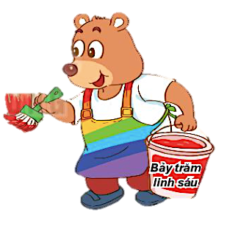
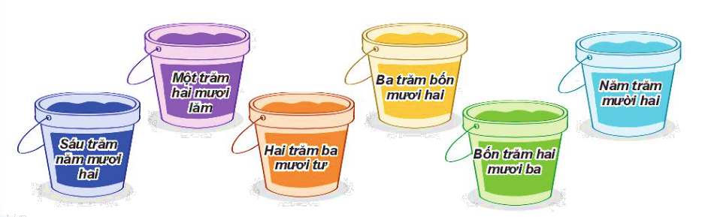
3
Mỗi thanh gỗ được sơn bởi màu ở thùng ghi cách đọc số trên thanh gỗ. Hỏi mỗi thanh gỗ được sơn màu gì?
Bảy trăm
linh sáu
125
234
342
423
521
652
706
Bảy trăm
linh sáu

Slide 5
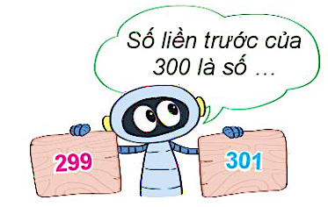
4
a) Số liền trước của 300 là số nào?
→ Số liền trước của 300 là: 299

Slide 6
4
b) Số liền trước, liền sau của 999 là số nào?
998
999
1000
→ Số liền trước của 999 là: 998
→ Số liền sau của 999 là: 1000

